Slide 1
WEB前端

Slide 2
课程大纲
1、函数简介
2、函数定义------->函数声明定义
3、函数调用
4、参数（形参、实参）
5、return返回值
6、作用域的概念
①局部JavaScript变量
②全局JavaScript变量（2种）---→在函数外部定义变量；向未声明的JavaScript变量分配值
③变量生存周期/生命长度
7、释放变量内存/变量销毁（隐式全局变量、显式全局变量）
8、变量的优先级
9、JS解析器的预解析（变量声明提升）

Slide 3
什么是函数？
官方定义：
函数（function）是由事件驱动的或者当它被调用时执行的可重复使用的代码块。
通俗理解：
函数就是将一段公共的代码进行封装，给它起个名字叫“函数”。函数在定义好之后多次调用。
作用：
可以将常用的功能代码，进行封装。如：用户名的验证、验证码函数、邮箱验证、手机号码验证。

Slide 4
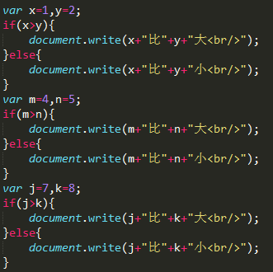
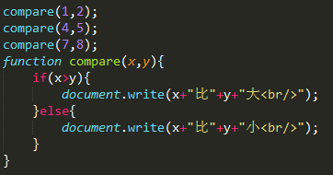
什么是函数？
场景举例：分别比较1和2、4和5、7和8的大小
按照之前所学，这里需要写多个对比代码，然后依次执行，这样不仅代码累赘，而且效率低下。这时可以尝试下函数，将类似功能的代码封装（放置）到一起，然后进行调用即可。
函数封装写法

Slide 5
什么是函数？
小结：
函数是完成某个特定功能的一组语句。如没有函数，完成任务可能需要五行、十行、甚至更多的代码。这时我们就可以把完成特定功能的代码块放到一个函数里，直接调用这个函数，就省重复输入大量代码的麻烦。

Slide 6
函数定义
常见的函数定义方式有多种。
这里先介绍一种最普遍的定义方法---函数声明定义，其他的定义方法稍后介绍。函数声明定义方式以关键字 function 开始，其后跟有 函数名、参数列表 和 函数体代码块。
函数声明格式 注意
function 函数名(参数, 参数, ...){
//代码块
}
①JavaScript对大小写敏感，function必须小写；
②参数可有可无，多个参数之间用逗号隔开；

Slide 7
函数的调用
在javascript中，代码是自上而下执行的，但一般情况下函数的声明代码不会被执行，只有在调用该函数时才会执行该函数内部的代码。
案例：
console.log("1");
function write(){
console.log("2"); // 声明一个函数(没有参数，且没有返回值)
}
console.log("3");
write(); // 调用函数
左侧代码的执行结果输出顺序为
console > 1
console > 3
console > 2

Slide 8
函数的调用
分类：调用分两种情况----
①<script>标签内调用；
②HTML文档里调用（如通过点击按钮后调用定义好的函数）
小结：
①调用函数时直接写函数名后跟小括号()，如果有参数则写参数。小括号不能省略；
②之前说过JS对大小写比较敏感，关键词function必须是小写的，并且必须以与函数名称相同的大小写来调用函数；

Slide 9
带参数的函数调用
在调用函数时，可以向其传递值，这些值被称为参数。参数分为形参和实参，实参为实际应用的参数。可以调用任意多的参数，由逗号（,）分隔：
调用名字为myfunction的函数，实参为6和9
myfunction(6,9);
function myfunction(a,b){
//形参为a和b
}

Slide 10
带参数的函数调用
注意：
（1）变量和参数必须以一致的顺序出现。第一个变量就是第一个被传递的参数的给定的值，以此类推；
（2）参数可以有多个，但实参和形参在数量、顺序上必须严格一致，不然就会发生类型不匹配；
（3）在一般传值调用的机制中只能把实参传送给形参，因此在函数调用过程中，形参值发生改变，而实参中的值不会变化；
（4）通俗理解：形参和实参的功能是作数据传送。发生函数调用时， 主调函数把实参的值传送给被调函数的形参从而实现主调函数向被调函数的数据传送；

Slide 11
带参数的函数调用
案例1 案例2：函数实现任意两个数的和
<script type="text/javascript">
function click(x){
alert(x);
}
click("我是实参");
</script>
function add(x,y){
sum = x + y;
document.write(sum);
}
x和y则是函数的两个参数（形参），调用函数的时候实际就是通过形参实现实参数据的传递。例如，add(3，4)会求3+4的和7，add(60,20)则会求出60和20的和80。

Slide 12
带返回值的函数调用
目的：为了得到被调用函数内部的返回值
案例demo：
// 函数 sum 的声明
function sum(a, b){
return a+b ;
}
其中 sum 为函数名，a 和 b 为形参参数名，函数体中对两个参数进行了加运算，并通过 return 语句返回结果，以上即为带返回值的函数。

Slide 13
带返回值的函数调用
注意：将代码写成函数的形式之后，函数内的代码就只能通过调用该函数的方式来执行。
当调用有参数和返回值的函数时，函数可以对传入的参数进行操作，然后将指定的结果返回。
function get_sum(a, b){ // 声明函数(带有参数a，b)
var c = a + b;
return c; // 返回值
}
var sum = get_sum(2, 3); // 调用函数，将返回值5赋值给变量 sum
console.log(sum); // 打印结果为：5

Slide 14
带返回值的函数调用
测试
简单数据：数字、字符串、布尔值、null、undefined未定义
复杂数据：对象{}、数组[]
测试：
var numbers = {a : 6, b : 3}; //创建对象
function get_sum(a, b){ //创建声明函数
var result = b - a;
return result; //返回值
}
var sum = get_sum(numbers.a, numbers.b);//调用函数，传值
console.log(sum);
左侧代码的输出结果是（）?
A.3-6 B.6-3 C.3 D.-3

Slide 15
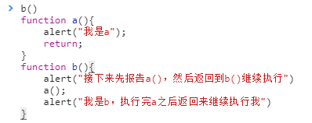
带返回值的函数调用
return：退出当前函数体，后面的代码不再执行。若当前函数被调用，则退出当前函数体，到调用函数里继续执行。

Slide 16
作用域的概念
作用域：任何程序设计语言都有作用域的概念，简单的说，作用域就是变量与函数的可访问范围，即作用域控制着变量与函数的可见性和生命周期。在JavaScript中，变量的作用域有全局作用域和局部作用域两种。
（1）局部JavaScript变量→只能在局部调用的变量
在JavaScript函数内部定义的变量（使用var）是局部变量，所以只能在函数内部访问它（该变量的作用域是局部的），即作用域范围只是函数内部。另外，形参也是局部变量。

Slide 17
作用域的概念
注意：只要函数运行完毕，本地变量就会被删除（变量生存期/生命长度）
案例：
function a(){var xyz = 1;};a();console.log(xyz)→这时在函数外部获取不到变量xyz
（2）全局JavaScript变量（2种）→可以在任意地方调用
①在函数外部定义变量

Slide 18
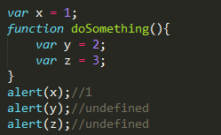
作用域的概念
在函数外声明的变量是全局变量，网页上的所有脚本和函数都能访问他。这个变量在任何函数中都有效，即作用域范围是当前文件的任何地方。即在最外层函数外面定义的变量拥有全局作用域。
案例1：直接在函数外部定义变量

Slide 19
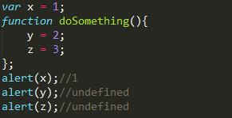
作用域的概念
②向未声明的JavaScript变量分配值
末定义直接赋值的变量自动声明为拥有全局作用域。没有var进行定义的变量，写在函数中（注意：这个函数被调用一次之后，才能变成全局变量，如果不调用就解析不到）
案例2：

Slide 20
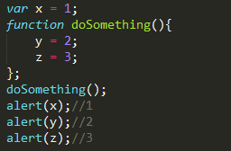
作用域的概念
变量y和变量z此时没有用var定义，理论上讲这是全局变量写法。但上面输出依然时undefined。为什么呢？
注意：只有被调用过之后，才会变成全局变量，如果不调用就解析不到。

Slide 21
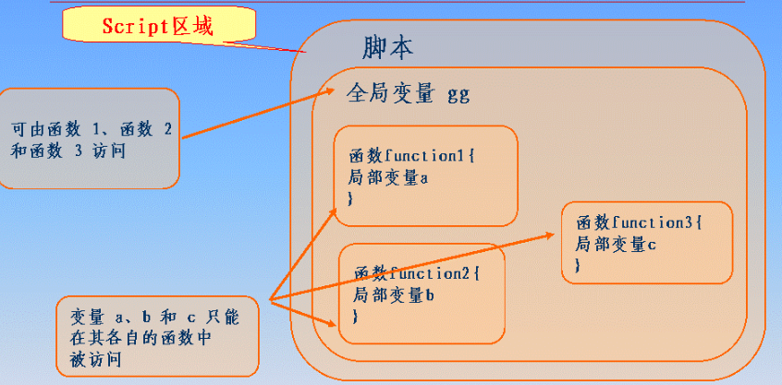
JavaScript变量的生存期(生命长度)
JavaScript变量的生命期从他们被声明的时间开始
1、局部变量会在函数运行以后被删除
2、全局变量会在页面关闭后被删除

Slide 22
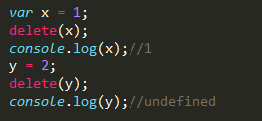
释放变量内存/变量销毁
（1）delete手动删除
JavaScript 释放变量是可以使用“delete”来手动删除变量，通过这样的方法让GC(Garbage collection)来回收内存，但在JS中并不是所有的变量都可以被删除的。
1、var 声明的 全局变量“x” 在使用 “delete x” 后 输出值依然为 “1”。
2、未使用var 声明的全局变量“y” 成为了 “window”全局对象的属性，在使用 “delete y” 后 输出 报错 “y is not defined”。

Slide 23

释放变量内存/变量销毁
（2）null清空
通过将其值设置为null来释放其引用-----这个做法叫做解除引用。这一做法适用于大多数全局变量和全局变量的属性。局部变量会在他们离开执行环境时自动被解除引用。

Slide 24
释放变量内存/变量销毁
（3）小结
js变量分为两种，一种是全局变量，一种是局部变量。全局变量，在js文件的任意地方都可以使用，它的生命周期就是js文件使用的周期。局部变量，它在所属的方法，或者说是它在自己属于的对象里面才存在，这个对象或者方法被解析过了，它就自动没有了。
所以如果你要销毁变量，如果是全局变量，那么你需要覆盖它，如果是局部变量你只要等待它所在的方法结束，它就自动销毁了。将变量赋值为undefined 如果是个对象的属性，可以使用delete删除某对象属性或者方法

Slide 25
显示/隐示全局变量
全局变量可以分为：隐式全局变量、显式全局变量。
隐式全局变量和明确定义的全局变量间有些小的差异，就是通过delete操作符让变量未定义的能力。
1. 通过var创建的显式全局变量（任何函数之外的程序中创建）是不能被删除的。
2. 无var创建的隐式全局变量（无视是否在函数中创建）是能被删除的。
这表明，在技术上，隐式全局变量并不是真正的全局变量，但它们是全局对象的属性。属性是可以通过delete操作符删除的，而显式变量是不能的。

Slide 26
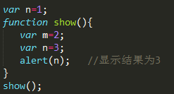
变量的优先级
局部变量优先级高于全局变量，什么意思呢？先看下下面的这个案例
原理：函数执行时，会先从内层向外层查找，如果在内层中找到变量，查找就会停止。所以内层的作用域会优先于外层，局部优先于全局，这也是变量作用域链的原理。

Slide 27

JS解析器的预解析/变量提升
JavaScript虽然是解释执行，但也不是按部就班逐句解释执行的，在真正解释执行之前，JavaScript解释器会预解析代码，将变量、函数声明部分提前解释，这就意味着我们可以在function声明语句之前调用function，这多数人习以为常，但是对于变量的预解析乍一看会很奇怪

Slide 28

作用域的概念
上面代码在执行前var a=3; 的声明部分就已经得到预解析（但是不会执行赋值语句），所以第一次的时候会是undefined而不会报错，执行过赋值语句后会得到3，上段代码去掉最后一句和下面代码是一样的效果。

Slide 29
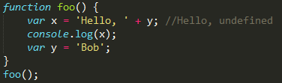
变量声明提升
JS的函数定义有个特点，它会先扫描整个函数体的语句，把所有申明的变量“提升”到函数顶部。
虽然是strict模式，但语句var x = 'Hello, ' + y;并不报错，原因是变量y在稍后申明了。但是console.log显示Hello, undefined，说明变量y的值为undefined。这正是因为JavaScript引擎自动提升了变量y的声明，但不会提升变量y的赋值。

Slide 30
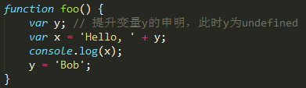
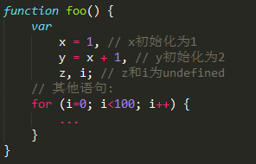
作用域的概念
由于JavaScript的这一怪异的“特性”，我们在函数内部定义变量时，请严格遵守“在函数内部首先申明所有变量”这一规则。最常见的做法是用一个var申明函数内部用到的所有变量：

Slide 31
课堂总结
（1）函数声明定义代码格式
function 函数名(参数, 参数, ...){
//代码块
}
（2）在javascript中，代码是自（上）而（下）执行的，赋值是从左到右执行
（3）函数的声明代码不会被执行，只有在调用该函数时才会执行该函数内部的代码
（4）带参数的函数调用：形参和实参的数量和位置必须一一对应

Slide 32
课堂总结
（5）带返回值的函数调用：利用（return）返回值
（6）局部JS变量→仅仅在函数内部使用，在函数外部无法获取
（7）全局JS变量→在全局都可以获取到
（8）局部作用域VS全局作用域：局部作用域（用var声明在函数内部）；全局作用域（用var声明在函数外部 / 不用var声明在函数内部）
（9）JS变量生存期→全局和局部（全局：页面关闭时；局部：页面执行的时候）
（10）如果把值赋给尚未声明的变量，该变量将被自动作为（隐式全局）变量
（11）全局变量---显式和隐式

Slide 33
课堂总结
（12）return语句，用于向函数调用者返回一个值，并立即结束函数的运行。
（13）return用于中止函数的运行，break用于中止各种循环。
（14）函数→定义（定义方式：函数声明方式），变量→声明，注意两者区别。
（15）函数调用：函数名+函数执行符()----→()为执行符
（16）在Javascript是可以使用“delete”来手动删除变量，可以删除不用var定义的全局变量
（17）变量优先级：局部变量>全局变量
（18）JavaScript解释器会预解析代码，将变量、函数声明部分提前解释

